Slide 1
《人工智能技术及应用》
张清华 主编
人工智能导论教学中心

Slide 2
第1章 绪论

Slide 3
01
人工智能概述
02
人工智能的研究方法
03
人工智能的研究内容
04
挑战与未来展望

Slide 4
1.1 人工智能概述

Slide 5
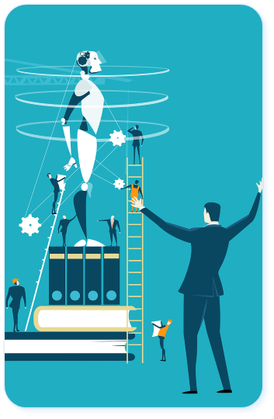
定义与目标
定义
模拟、扩展和延伸人类智能的理论与技术
目标
让计算机具备感知、学习、推理、决策等能力

Slide 6
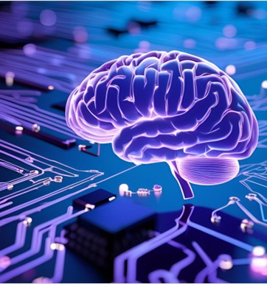

1.1.1 智能的起源
智能起源
智能特征
从化学起源到生物智能的演化
感知、记忆、思维、学习、行为能力

Slide 7
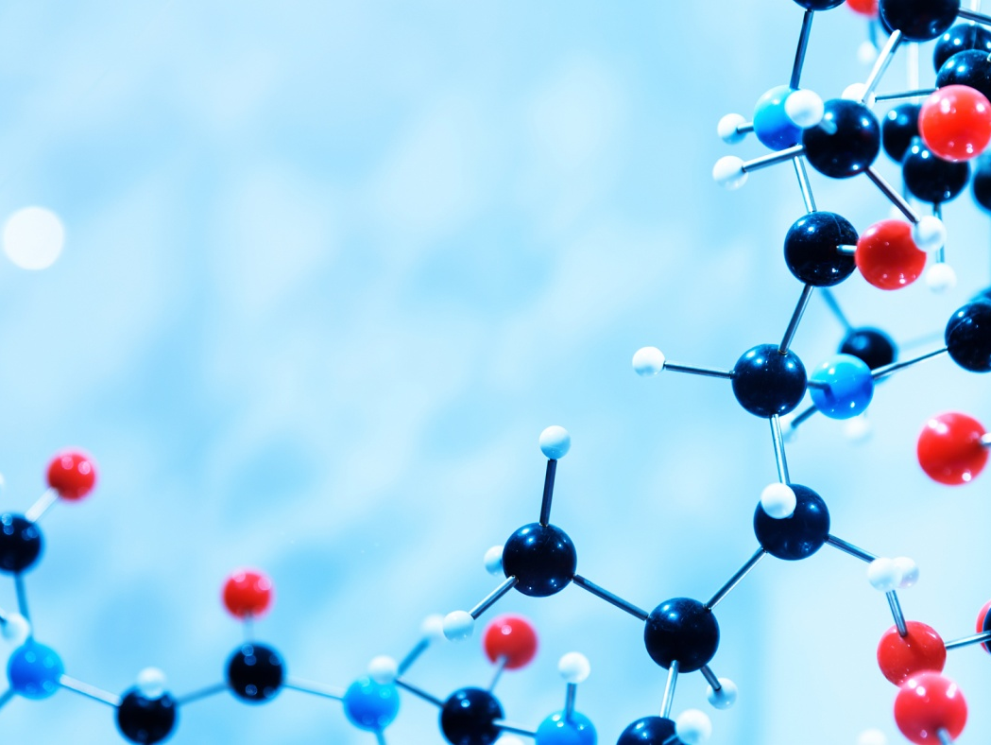
1.1.1 智能的起源：化学起源假说
化学起源假说描述了从无机分子到有机小分子，再到生物大分子，最终形成原始生命的演化过程。
演化过程
无机分子 → 有机小分子 → 生物大分子 → 原始生命

Slide 8
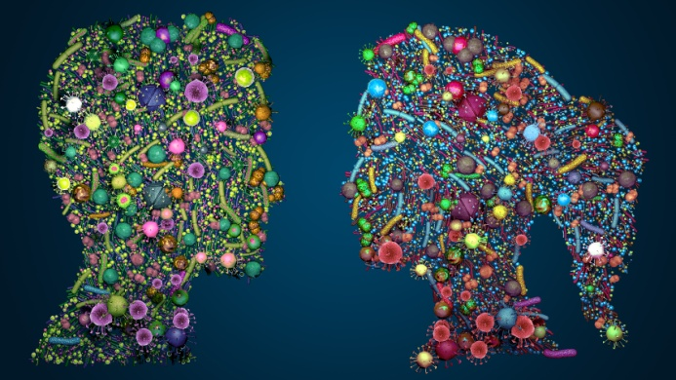
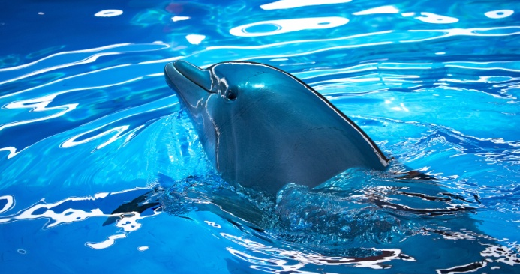
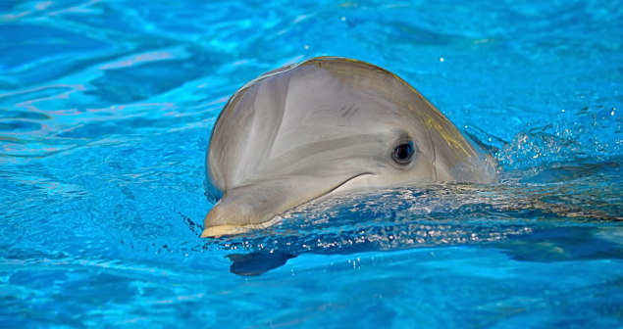
1.1.1 智能的起源：生命演化与生物智能
01
02
03
生命演化
生物智能
智能表现
生命演化通过自然选择和物种多样性，展示了生物智能的逐步形成。
生物智能包括细菌群体智能、植物化学信号、鸟类工具使用、海豚社会行为等。
细菌群体智能、植物化学信号、鸟类工具使用、海豚社会行为

Slide 9
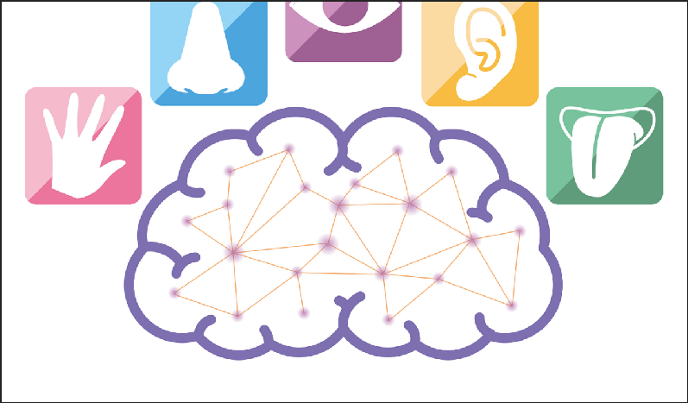
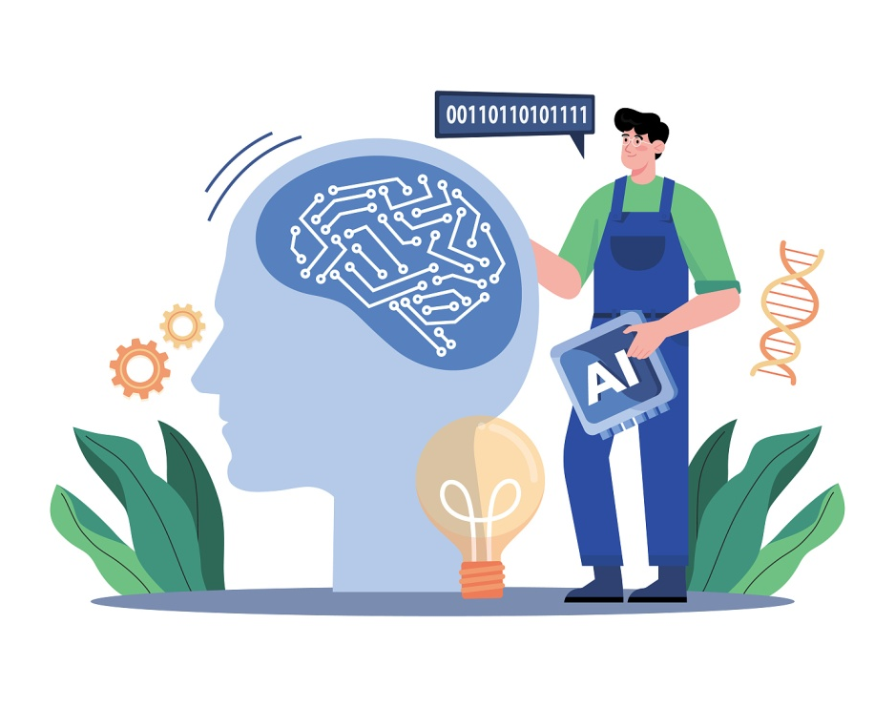
1.1.1 智能的起源：感知与记忆
感知能力
01
通过感觉器官获取外部信息，是智能的基础特征。
记忆能力
02
记忆是智能的重要组成部分，涉及信息的存储与回忆。

Slide 10
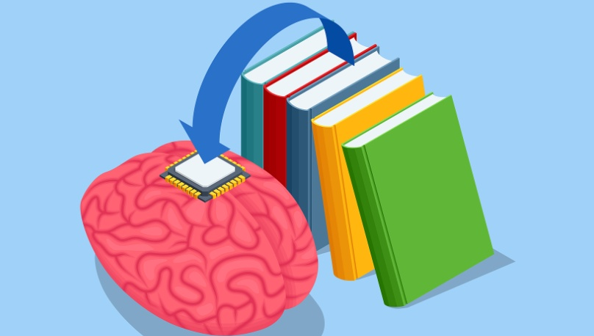
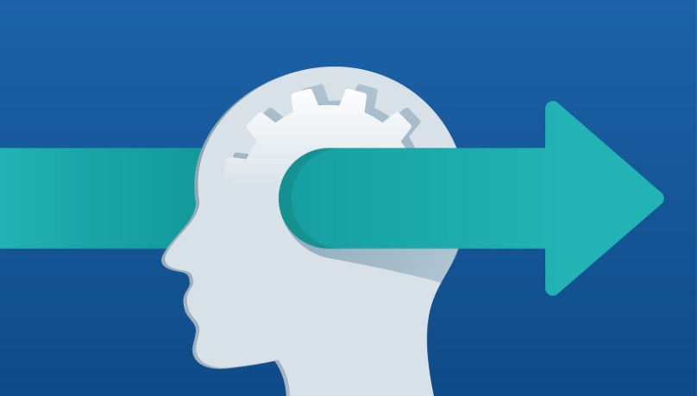
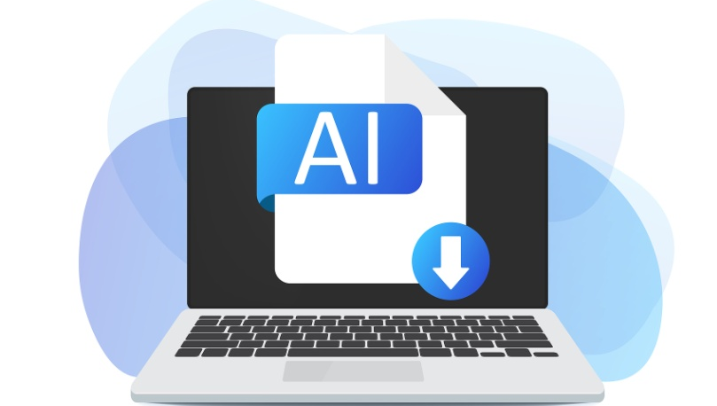
1.1.1 智能的起源：思维与学习
逻辑思维
形象思维
学习能力
逻辑思维是智能的核心，涉及推理和问题解决。
形象思维通过图像和视觉信息处理，辅助决策。
通过与环境交互积累知识，是智能发展的重要途径。

Slide 11

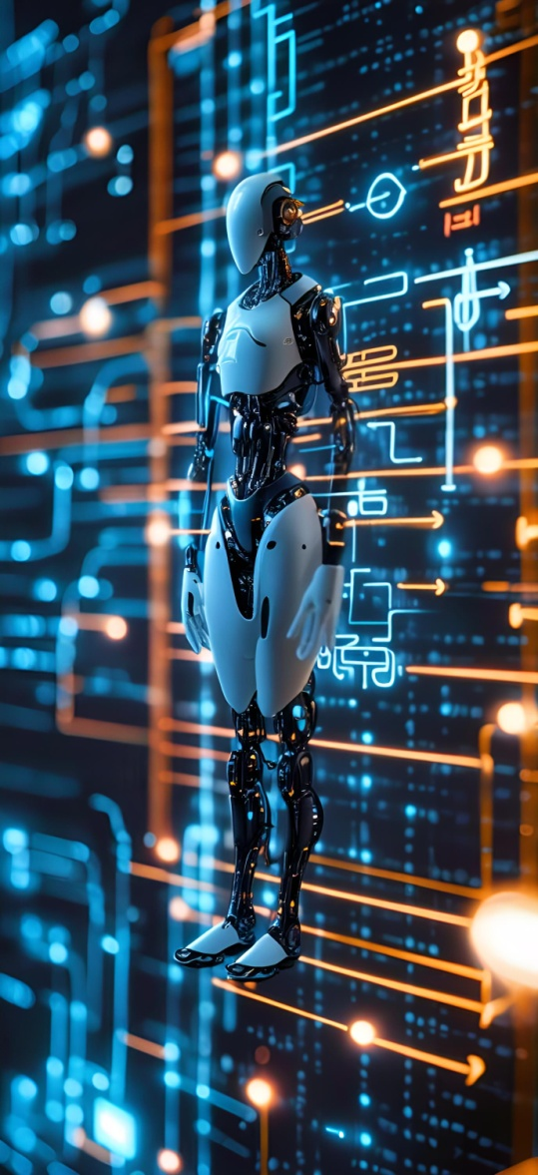


1.1.1 智能的起源：行为能力
对外界刺激反应
行为优化
智能体能够对外界刺激做出适当的行为反应。
通过行为建模与优化实现智能，如强化学习。

Slide 12
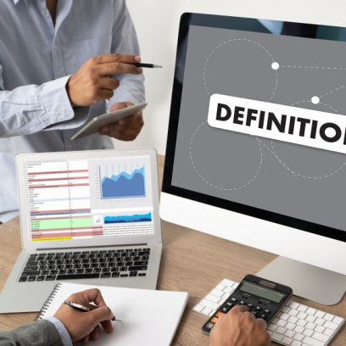
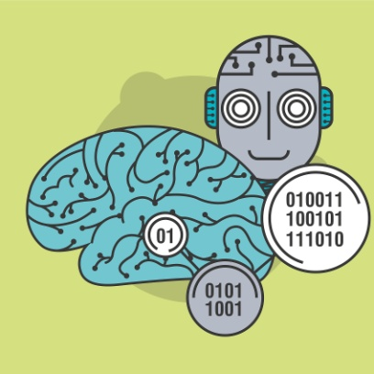
1.1.2 人工智能：图灵测试
图灵测试定义
图灵测试目的
通过对话判断机器是否具备智能
检验机器是否能展现出与人类相似的智能行为

Slide 13
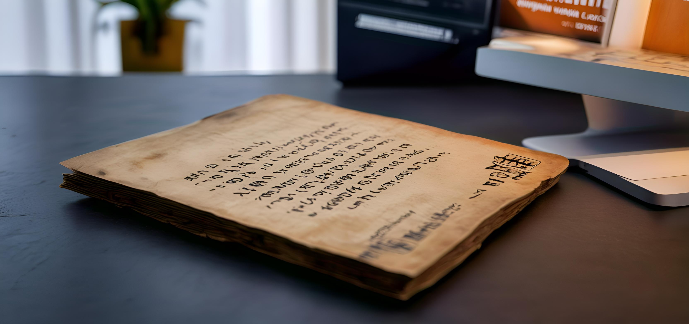
1.1.2 人工智能：图灵测试
中文房间实验
实验概念
实验设计
实验结论
质疑机器是否真正理解信息
通过一系列符号操作模拟理解中文的过程
即使机器通过测试，也不代表它真正理解了信息

Slide 14
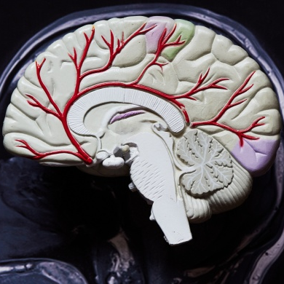

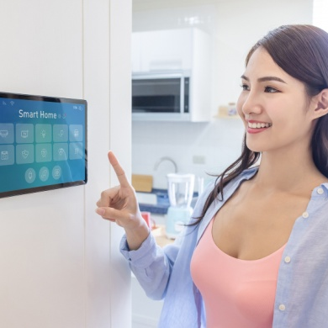
1.1.3 人工智能历史
萌芽阶段
逻辑学、归纳法、图灵机、神经网络模型，如M-P模型和ENIAC计算机的诞生。
01
初现阶段
达特茅斯会议标志着人工智能术语的诞生，感知器模型和符号主义与连接主义的分歧。
发展阶段
02
专家系统、反向传播算法、计算智能，如Mycin、Prospector、Dendra和Hopfield神经网络。
03

Slide 15
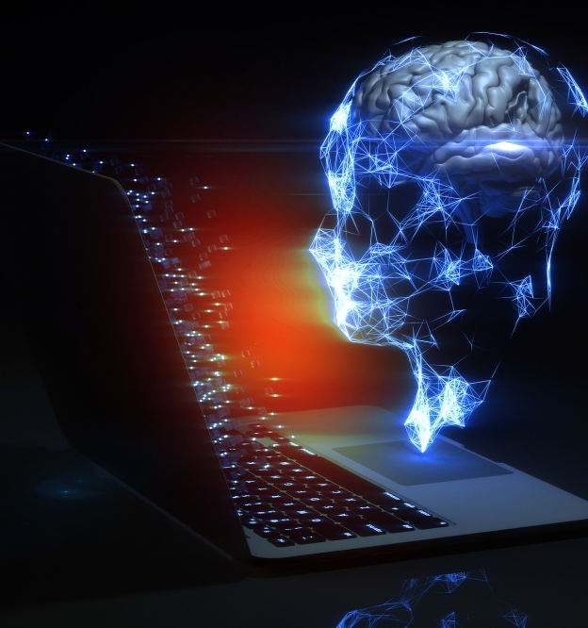
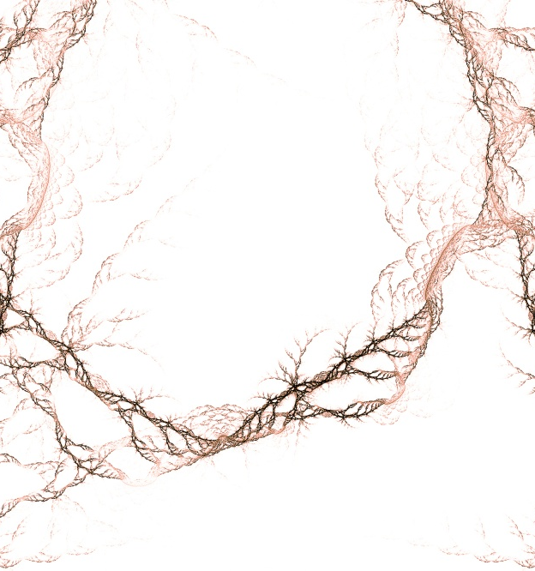
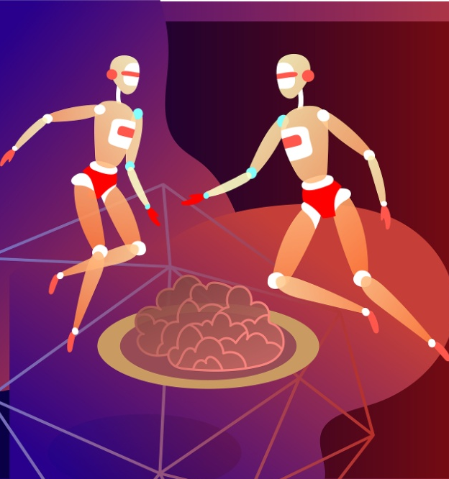
1.1.3 人工智能的历史：萌芽阶段
逻辑学与数学基础
神经网络起源
计算机的诞生
亚里士多德、培根、布尔代数、图灵机为人工智能提供了逻辑学与数学基础。
M-P模型（1943年）被认为是神经网络的起源。
ENIAC（1946年）的出现标志着计算机时代的开始，为人工智能的发展奠定了基础。

Slide 16
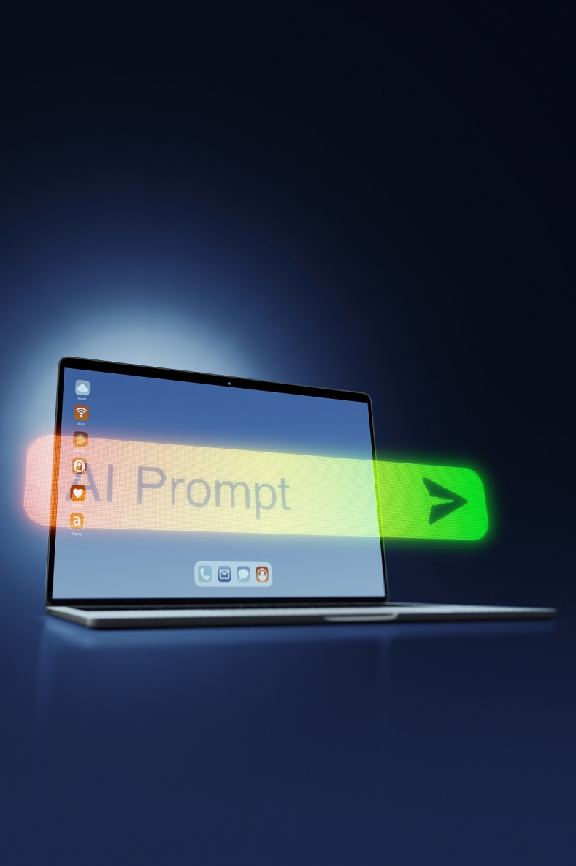
1.1.3 人工智能的历史：初现阶段
1956年达特茅斯会议人工智能术语的诞生，标志着人工智能研究的正式开始。
达特茅斯会议
1958年感知器模型的提出，标志着首个具有学习能力的神经网络的诞生。
感知器模型
初现阶段出现了符号主义与连接主义两种主要学派，它们在人工智能研究中产生了分歧。
符号主义与连接主义

Slide 17
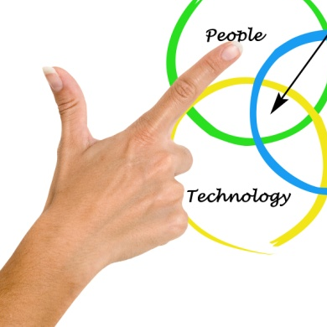
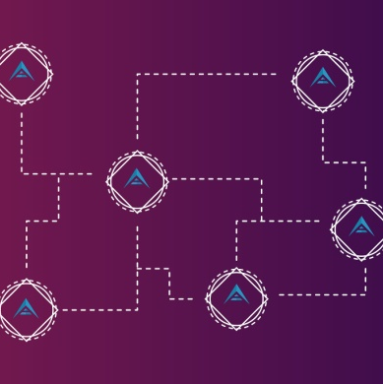
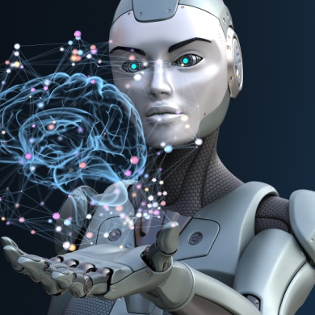
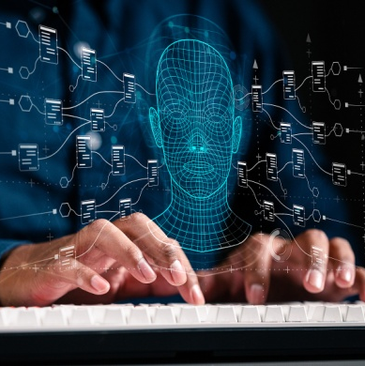
1.1.3 人工智能的历史：发展阶段
知识工程与专家系统
反向传播算法
Mycin、Prospector、Dendra等专家系统的出现，推动了知识工程的发展。
1974年提出的反向传播算法，成为神经网络训练的基础。
01
02
计算智能
Hopfield神经网络
模糊逻辑、遗传算法等计算智能技术的发展，为人工智能提供了新的研究方向。
1982年提出的Hopfield神经网络，对模式识别与联想记忆产生了重要影响。
03
04

Slide 18

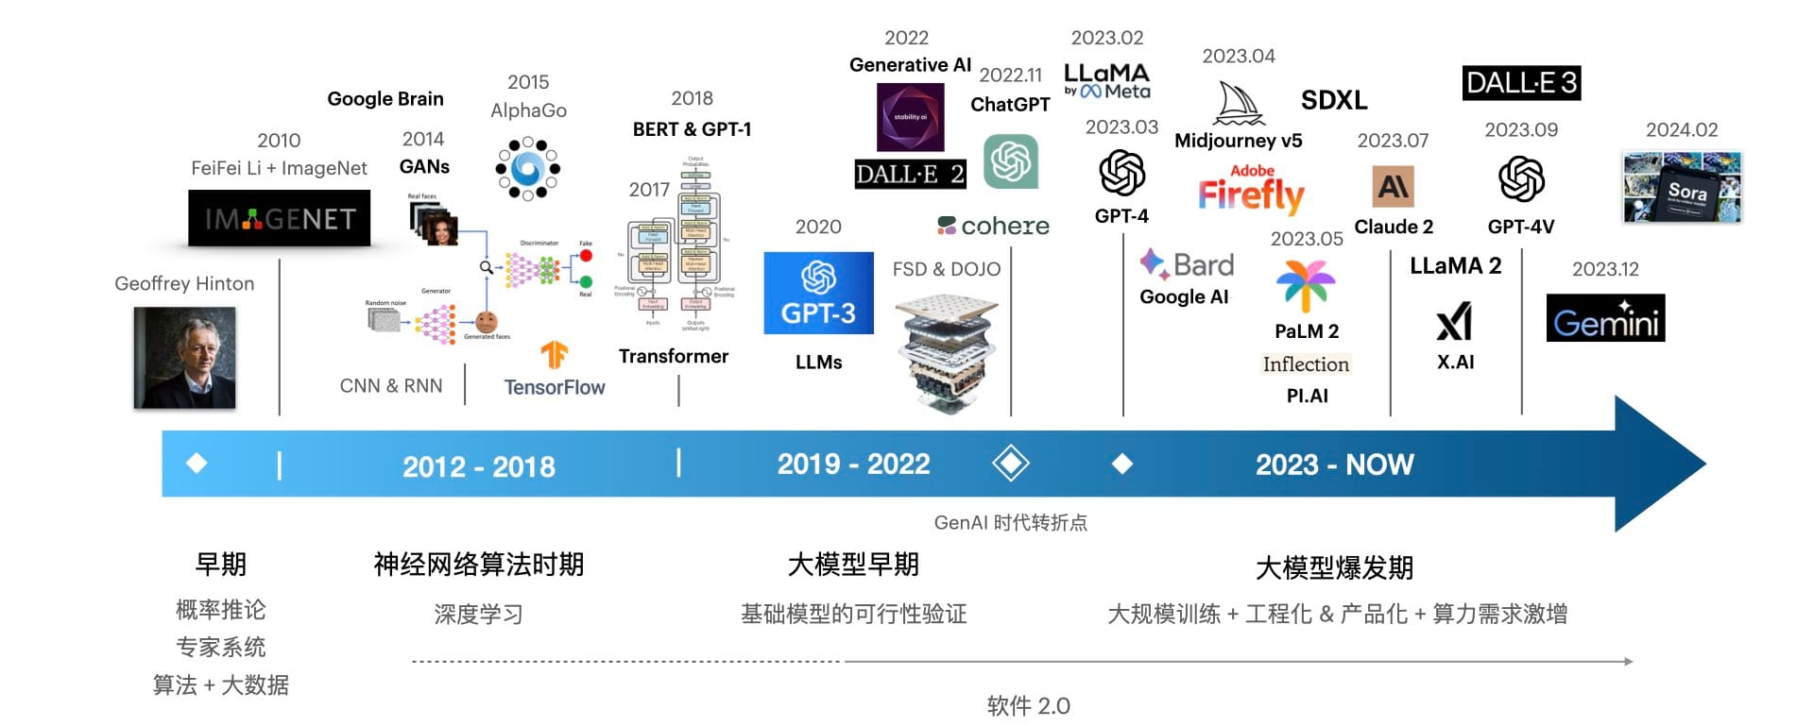
1.1.3 人工智能的历史
(V3) 2024.12

Slide 19
1.2 人工智能的研究方法

Slide 20
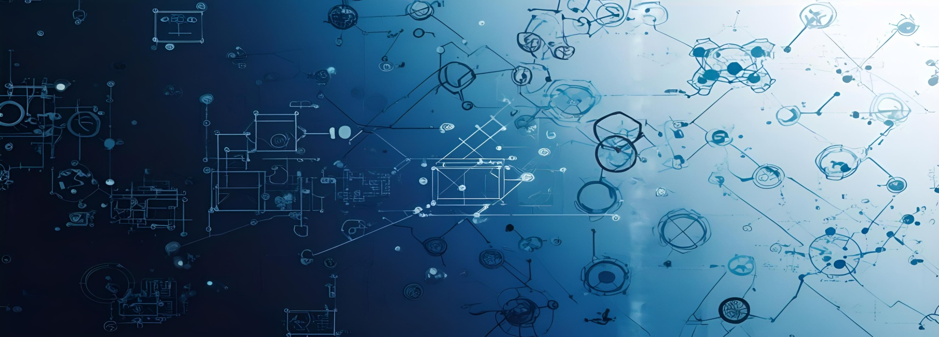



1.2.1 符号主义
核心思想
学派
局限性
通过符号和推理模拟智能
逻辑学派、语义网络、框架、产生式系统
难以处理模糊与不确定性问题

Slide 21
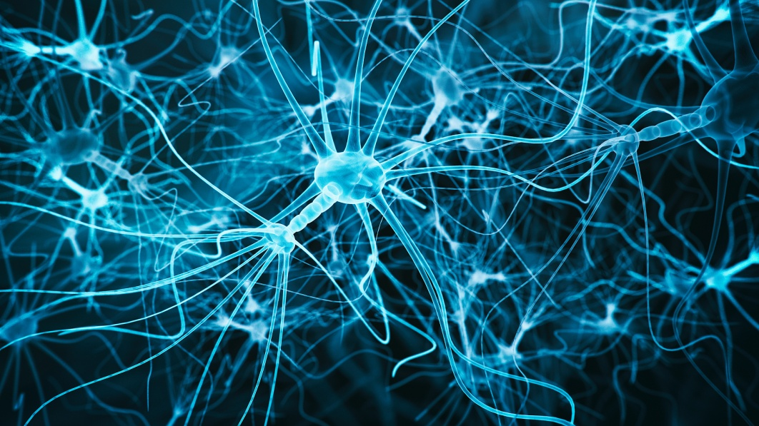
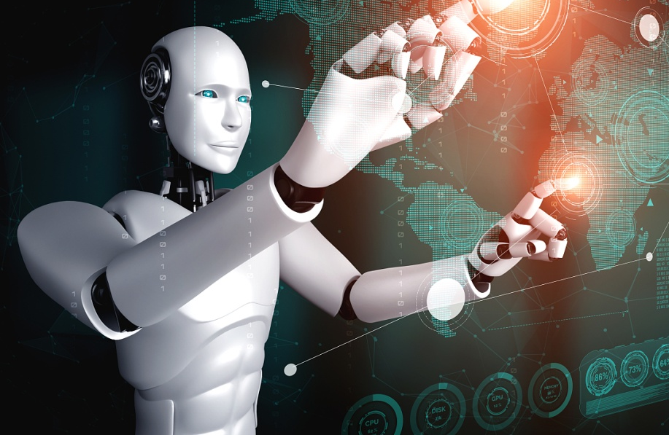
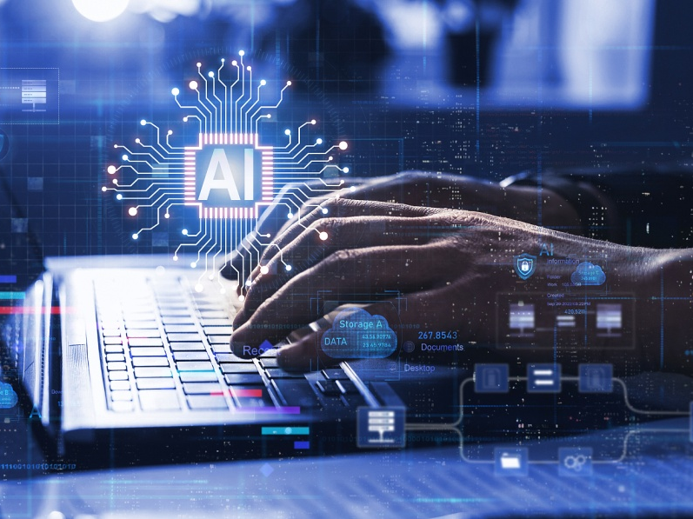
1.2.2 连接主义
01
02
03
核心思想
应用
局限性
通过神经网络模拟大脑机制
图像识别、语音处理、推荐系统
黑盒性、数据需求大、计算资源消耗

Slide 22
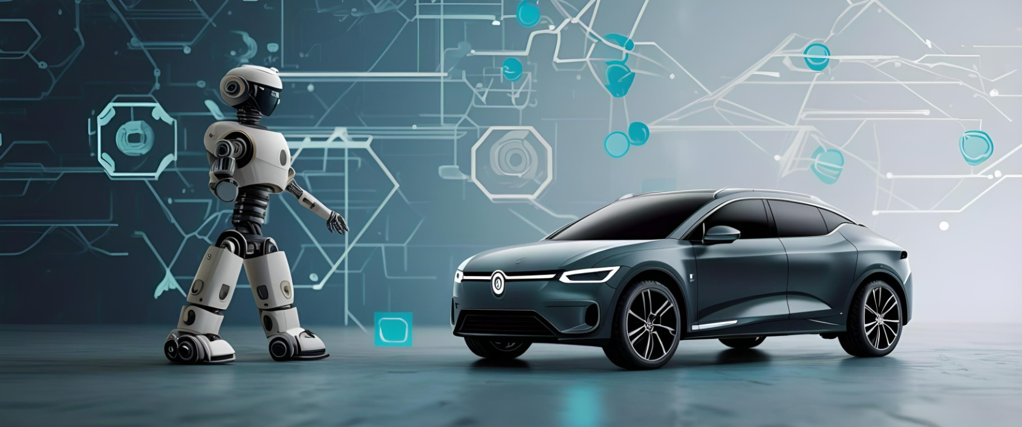
1.2.3 行为主义
01
核心思想
02
方法
03
应用
通过行为建模与优化实现智能
强化学习、奖励函数设计
机器人控制、自动驾驶

Slide 23
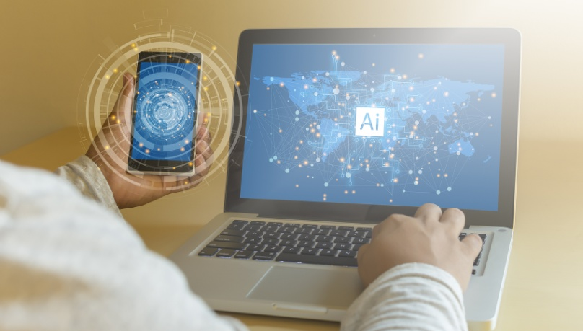
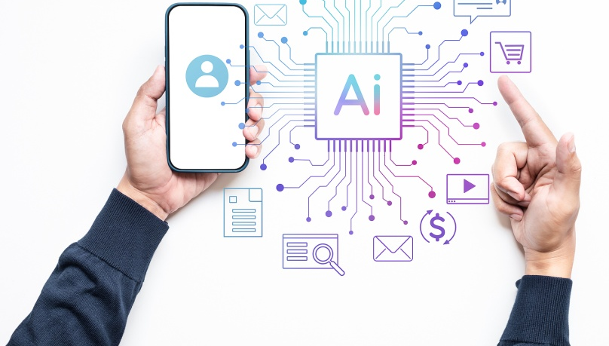
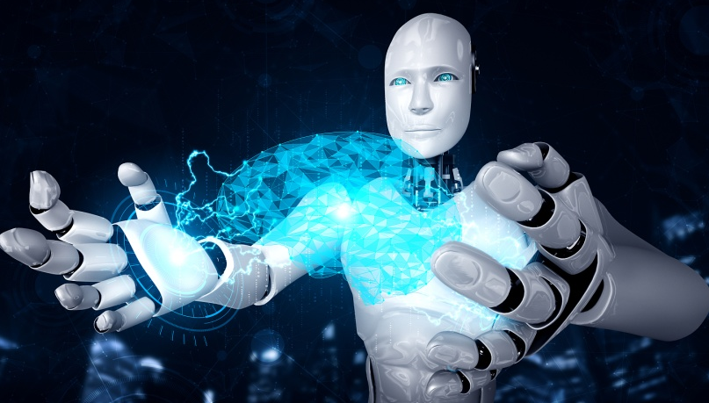
1.2.4 数据驱动方法
核心思想
步骤
技术
依赖大量数据训练模型
数据收集、预处理、模型训练、评估
深度学习、在线学习

Slide 24
1.3人工智能的研究内容

Slide 25

1.3.1 知识表示
符号逻辑与语义网络
知识图谱与嵌入式表示
知识表示方法包括符号逻辑、语义网络、框架、产生式规则、本体论。
创新方法如知识图谱与嵌入式表示，用于更高效地组织和处理知识。

Slide 26
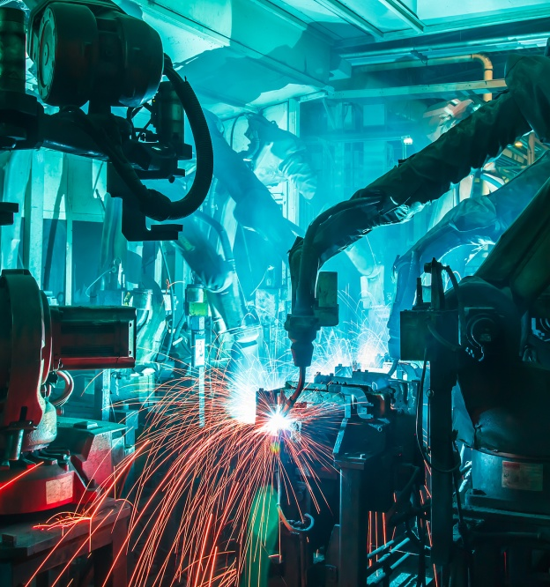
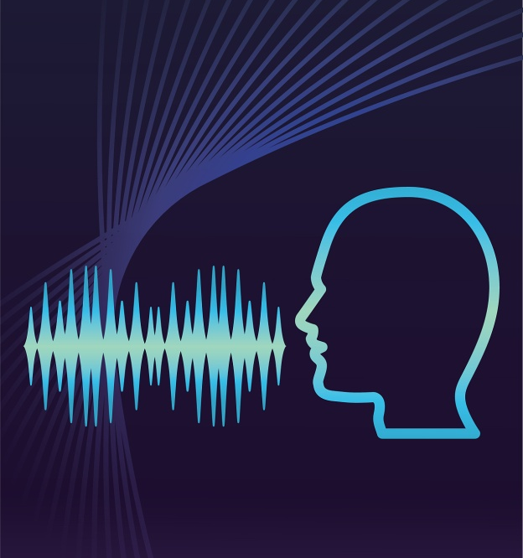
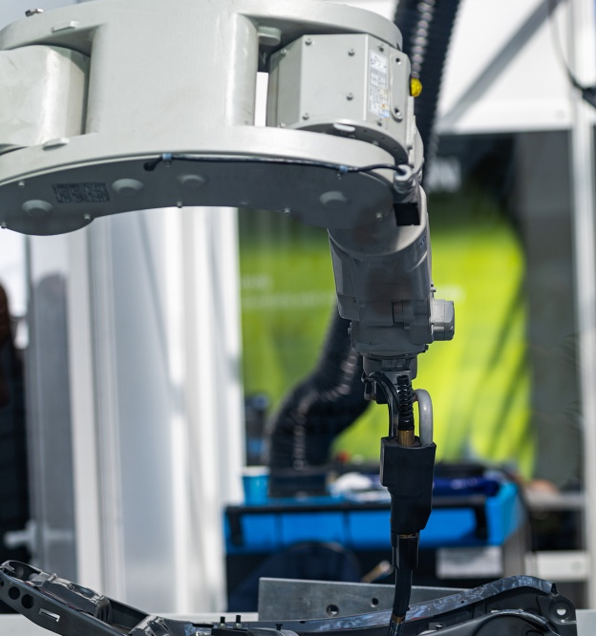
1.3.2 机器感知
计算机视觉技术
语音处理应用
触觉增强技术
计算机视觉包括图像分类、目标检测、三维重建等技术。
语音处理技术涵盖语音识别、情感分析、语音合成等。
触觉增强技术涉及物体识别、手势识别、力反馈等。

Slide 27
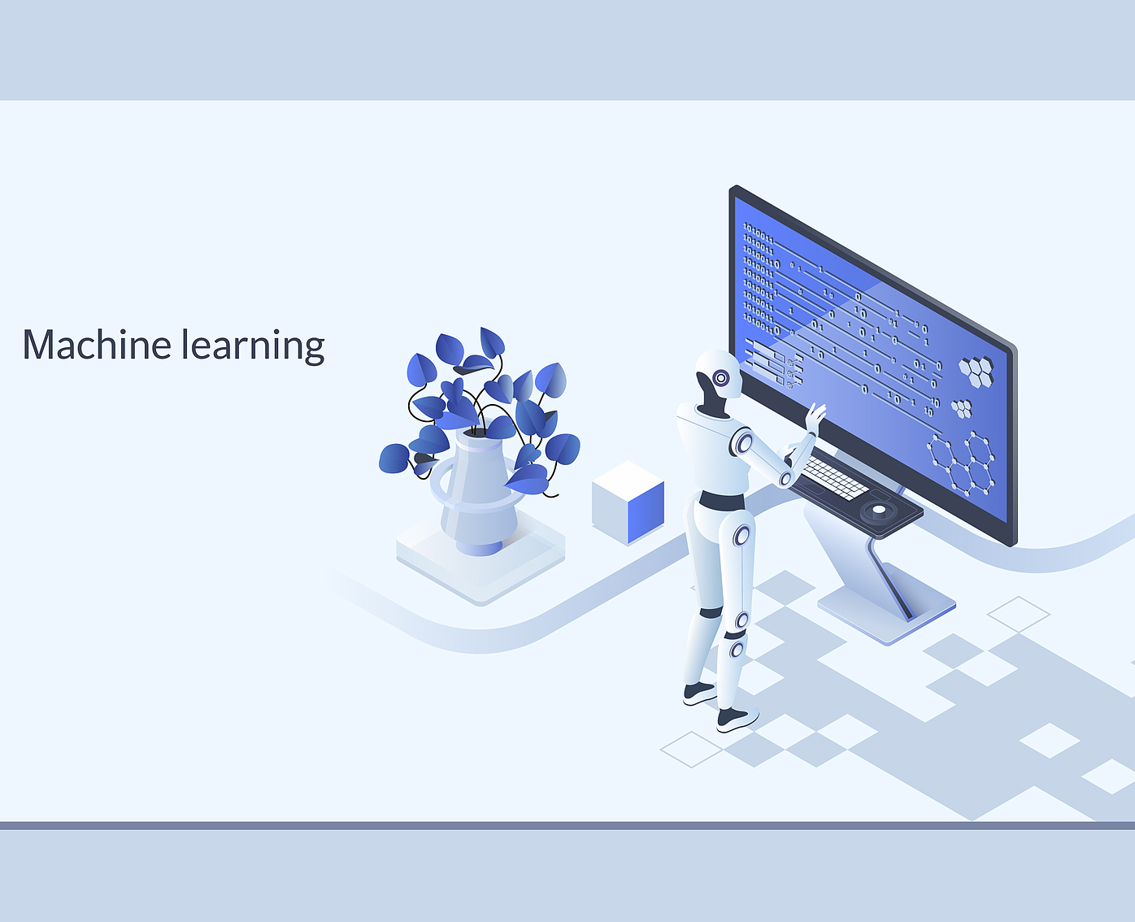
1.3.3 机器推理
01
规则基础推理
机器推理方法之一，用于专家系统、自动化规划、智能搜索。
02
基于知识的推理
另一种推理方法，同样应用于专家系统和智能搜索。

Slide 28
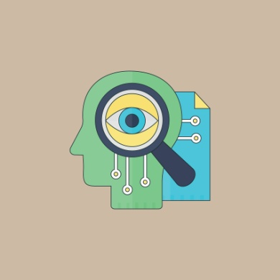
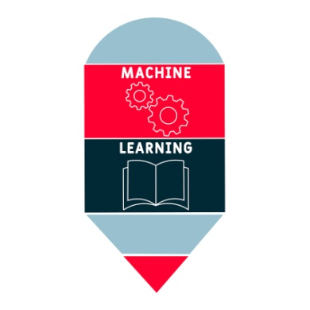
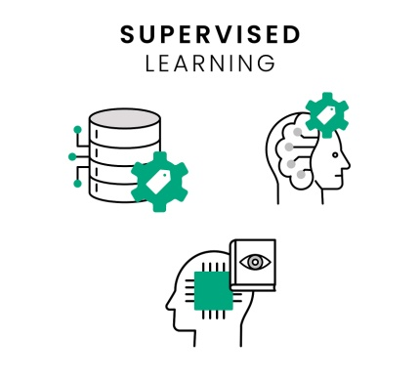
1.3.4 机器学习
监督学习应用
机器学习类型包括监督学习，应用于自然语言处理、医疗健康。
01
无监督学习应用
无监督学习类型，用于数据挖掘、模式识别等。
强化学习应用
02
强化学习类型，应用于机器人控制、自动驾驶。
03

Slide 29

1.3.5 机器行为
机器人技术研究
智能交互技术
集群协同研究
机器行为研究方向之一，包括运动控制、路径规划。
智能交互技术，如感知与导航，是机器行为的关键技术。
集群协同研究方向，关注多机器人系统间的协作与通信。

Slide 30
1.4 挑战与未来展望

Slide 31
1.4 挑战与未来展望
随着人工智能技术的发展，如何保护个人隐私成为亟待解决的问题。
隐私保护挑战
人工智能在决策过程中可能涉及伦理问题，需要制定相应的伦理规范。
伦理问题
人工智能技术的普及可能导致就业结构发生变化，对劳动力市场产生影响。
就业结构变化
展望未来，人工智能将更加智能、高效、人性化，为社会带来更多便利。
未来展望

Slide 32

课后习题1.6
智能家居系统设计
智能家居系统设计
设计一个智能家居系统的语音控制方案，涉及机器人技术、智能交互。

